Slide 1
Projekts “Digitalizācijas iniciatīvas studiju kvalitātes pilnveidei augstskolu stratēģiskās specializācijas jomās” Projekta Nr. 8.2.3.0/22/A/005
Projekta vadošais partneris – Latvijas Biozinātņu un tehnoloģiju universitāte

Slide 2
Studiju kursa «Digitālais mārketings» lekciju materiāli Tēma: Digitālās vides īpatnības
Autors: lektore Daina Znotiņa

Slide 3
Digitālais fenomens
Data networks
Intense competition
Globalization
Information age
Technologies
Automation
Low cost high quality products/ services
DIGITAL
Digitāls - kā apzīmētājs tiek lietots visur tur, kur izmanto diskrētas skaitliskās vērtības, kas attēlo ciparu formātā pārveidotus un saglabātus datus vai signālus, vai arī ierīces, kas apstrādā vai attēlo ciparu informāciju, piem., ciparu displejs, ciparu televīzija.
LZA TK ITTEA terminu datubāze

Slide 4
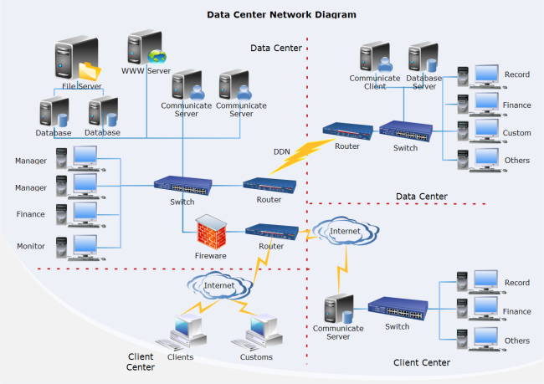
Data networks (datu tīkli) dod iespēju ne tikai nodrošināt netraucētu informācijas plūsmu, bet arī paver daudz jaunu iespēju, ieskaitot mārketingu.
https://www.heavy.ai/technical-glossary/data-network

Slide 5
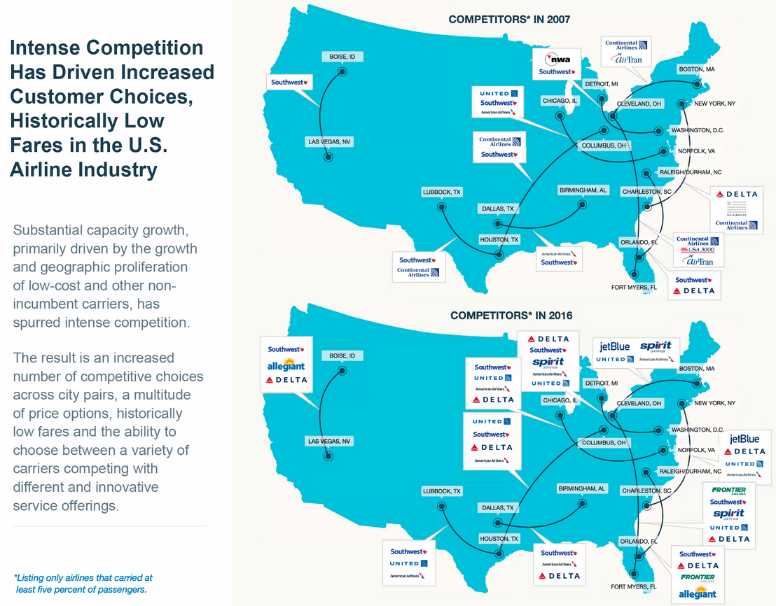
Intense Competition (Intensīva konkurence) biznesā konkurence kļūst arvien intensīvāka, uzņēmumi pastāvīgi meklē efektīvākus veidus, kā nodrošināt klientiem labākus pakalpojumus.
https://goo.gl/jwcRmH

Slide 6
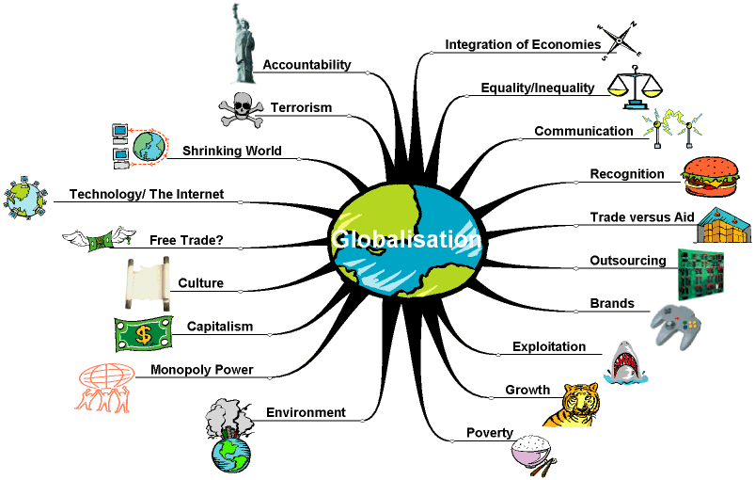
Globalization (Globalizācija) daudzšķautnains process, saistīts ar ekonomiskajām, sociālajām, tehnoloģiskajām, politiskajām un citām izmaiņām, kuru rezultātā vairums pasaules valstu un ģeogrāfisko reģionu kļūst savstarpēji ciešāk saistīti, taču arī vairāk atkarīgi viens no otra
https://goo.gl/PB5aw6

Slide 7
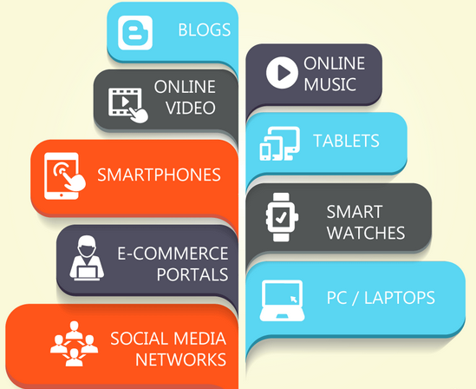
Information age (Informācijas laikmets) informācija kļūst aizvien vērtīgāka. Uzņēmumi meklē efektīvākus veidus, kā vākt, atjaunināt un izmantot informācija, it īpaši mārketinga nolūkos
https://goo.gl/5qUm47

Slide 8
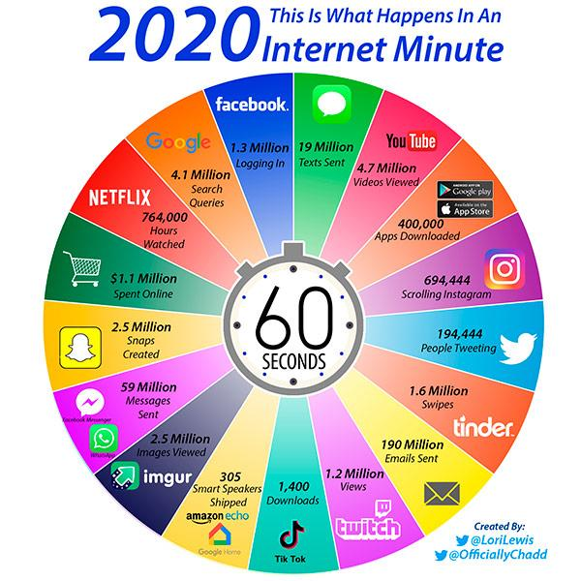
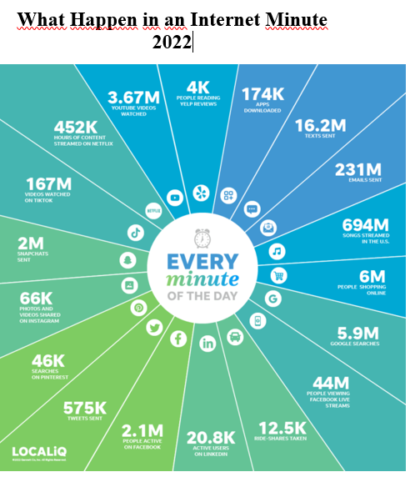
https://ieej.lv/wb0y9
https://ieej.lv/5oV8F
https://www.youtube.com/watch?v=9Yi2z_G3ldM
https://www.bondhighplus.com/2022/01/08/what-happen-in-an-internet-minute/

Slide 9
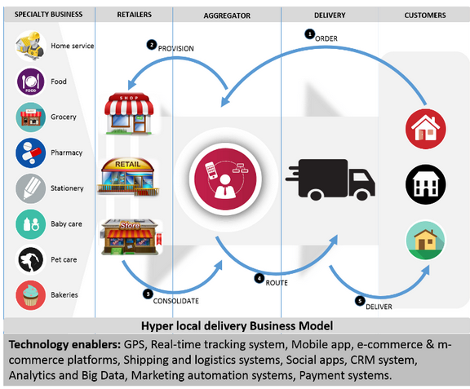
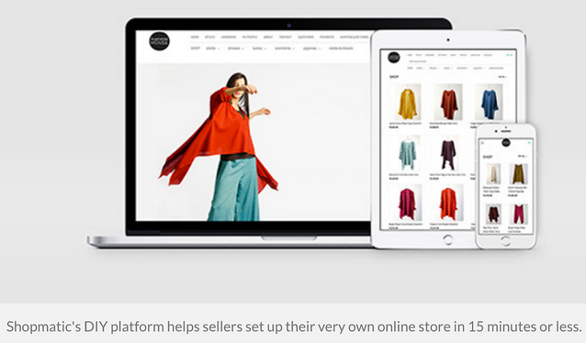
Technologies (Tehnoloģijas) līdz ar tehnoloģiju parādīšanos tagad var īstenot daudzas biznesa idejas.
https://goo.gl/nJRqtS

Slide 10
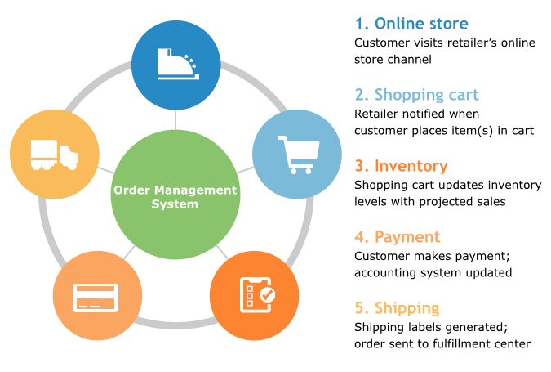
Automation (Automatizācija) pieaugot darbaspēka izmaksām, uzņēmumiem ir ļoti jāmeklē alternatīvi risinājumi ikdienas darbu veikšanai
https://goo.gl/QNZiZb

Slide 11
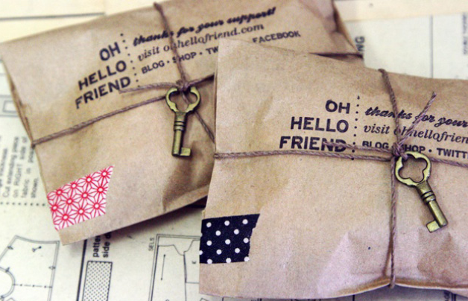
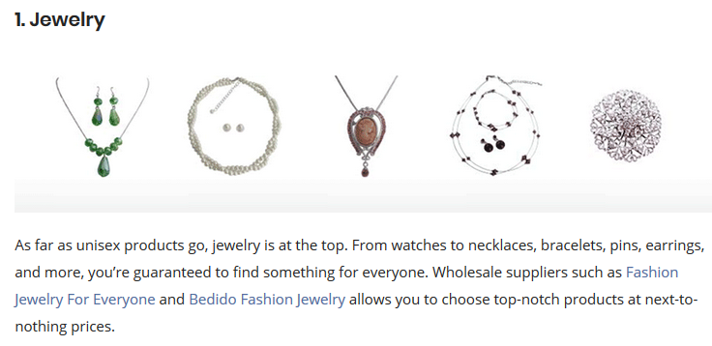
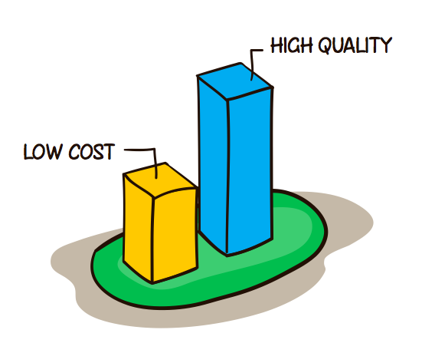
“Low cost high quality products/services” (Zemu izmaksu augstas kvalitātes produkti / pakalpojumi) ir kļuvuši par vienu no galvenajām biznesa filozofijām 21. gadsimtā. Uzņēmumi meklē veidus, kā izpildīt šīs prasības.
Brilliant Packaging Ideas for eCommerce Sellers
30 of the Best Low Cost, High Profit Products
https://goo.gl/iEwvL9
https://goo.gl/FGNQGZ

Slide 12
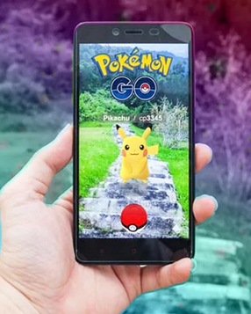
Paplašinātā realitāte (Augmented reality)
apzīmē interaktīvu apkārtējās vides informācijas papildināšanu ar datiem no datora reālā laikā;
paplašinātās realitātes tehnoloģijas kļuvušas populāras lielā mērā pateicoties straujai mobilo ierīču attīstībai.
https://www.apple.com/lv/ios/augmented-reality/
https://junkee.com/pokemon-go-still-thriving/196317

Slide 13
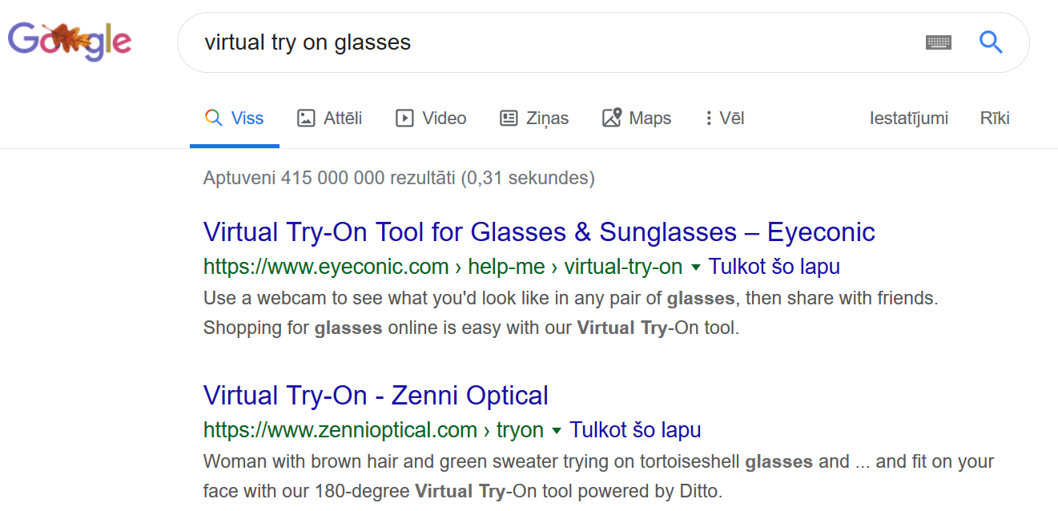
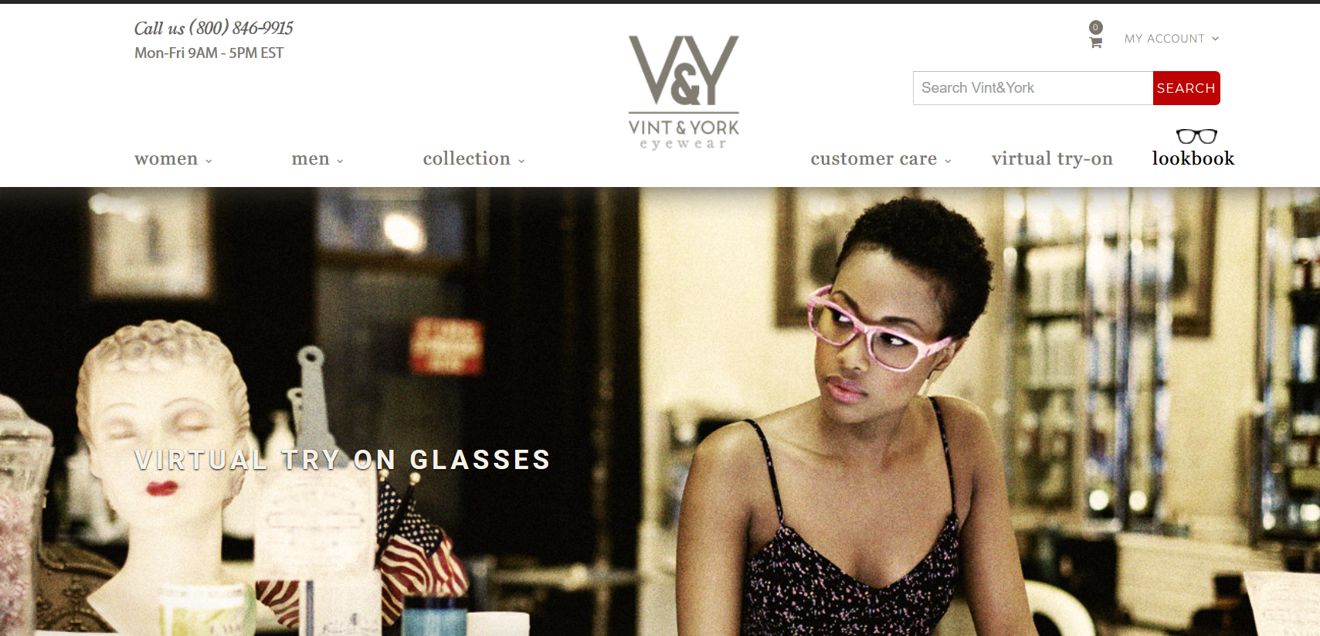
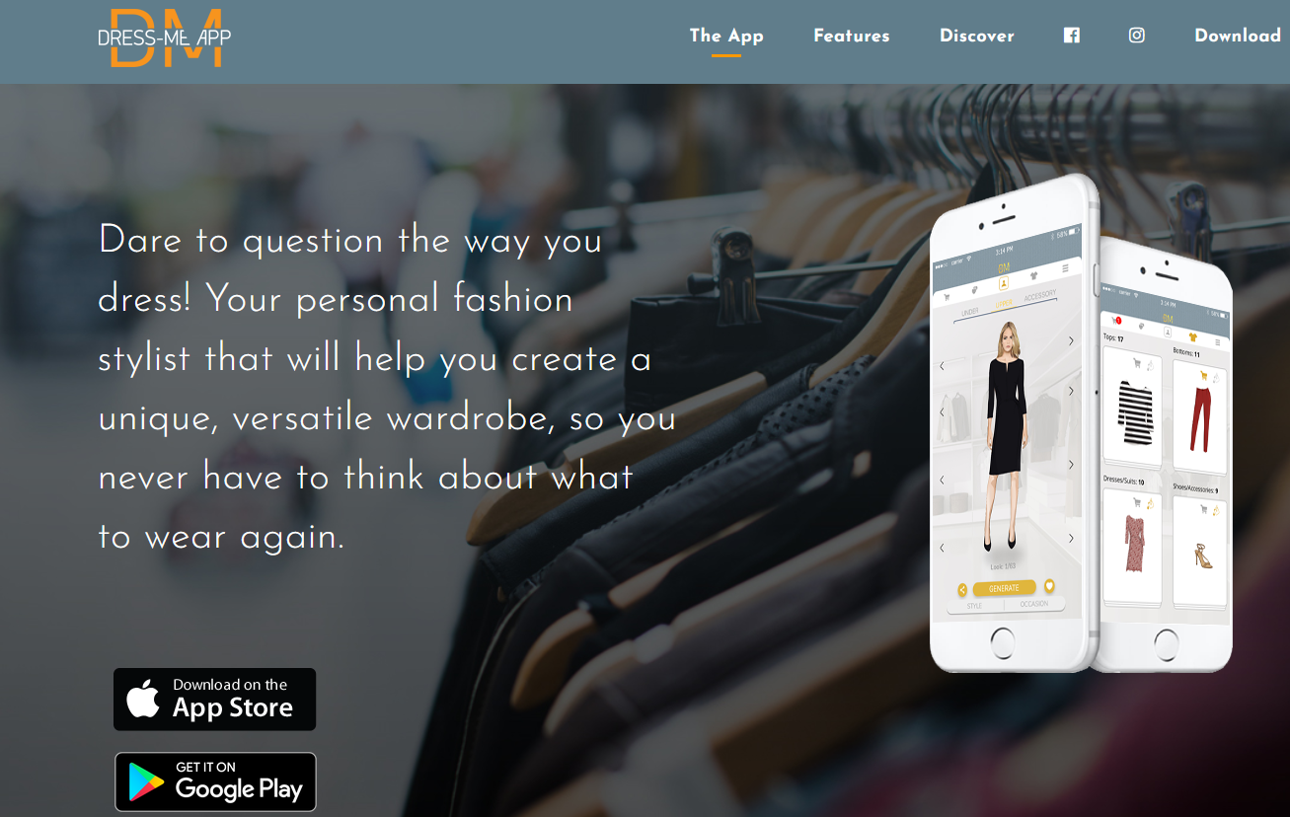
https://www.vintandyork.com/virtual-try-on-glasses/
https://www.lifewire.com/applications-of-augmented-reality-2495561
https://www.dress-meapp.com/

Slide 14
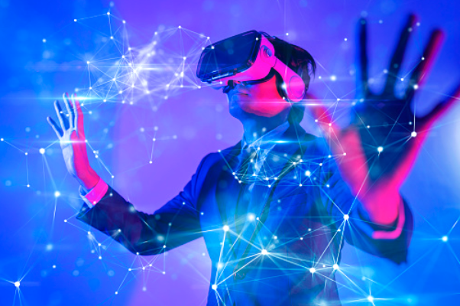
Virtuālā realitāte (Virtual reality) / Metaverss
Virtuālā realitāte - ar tehniskiem līdzekļiem uz jebkāda pamata veidota pasaule, kas tiek nodota cilvēkiem caur viņa maņām: redzi, dzirdi, smaržu u.c. Pamatā tie ir telpiski, 360 grādos uzņemti attēli, video vai animācijas.
Terminu "metaverss" pirmo reizi ieviesa Nīls Stīvensons (Neal Stephenson) zinātniskās fantastikas romānā "Snow Crash" 1992.gadā. Šajā romānā metaverss ir trīsdimensiju interneta attēlojums, kurā cilvēki var satikties un mijiedarboties viens ar otru.
Metaverss ir virtuālās realitātes telpa, kuru var apmeklēt ikviens, kam ir interneta pieslēgums. Tā ir virtuāla pasaule, kurā cilvēki var reālistiskā veidā mijiedarboties viens ar otru un ar datora ģenerētiem objektiem. Metaversu sauc arī par virtuālo pasauli, kibertelpu vai internetu.
https://kursors.lv/2021/11/16/kas-ir-metaverss-un-ka-tas-mainis-interneta-izmantosanas-pieredzi/

Slide 15
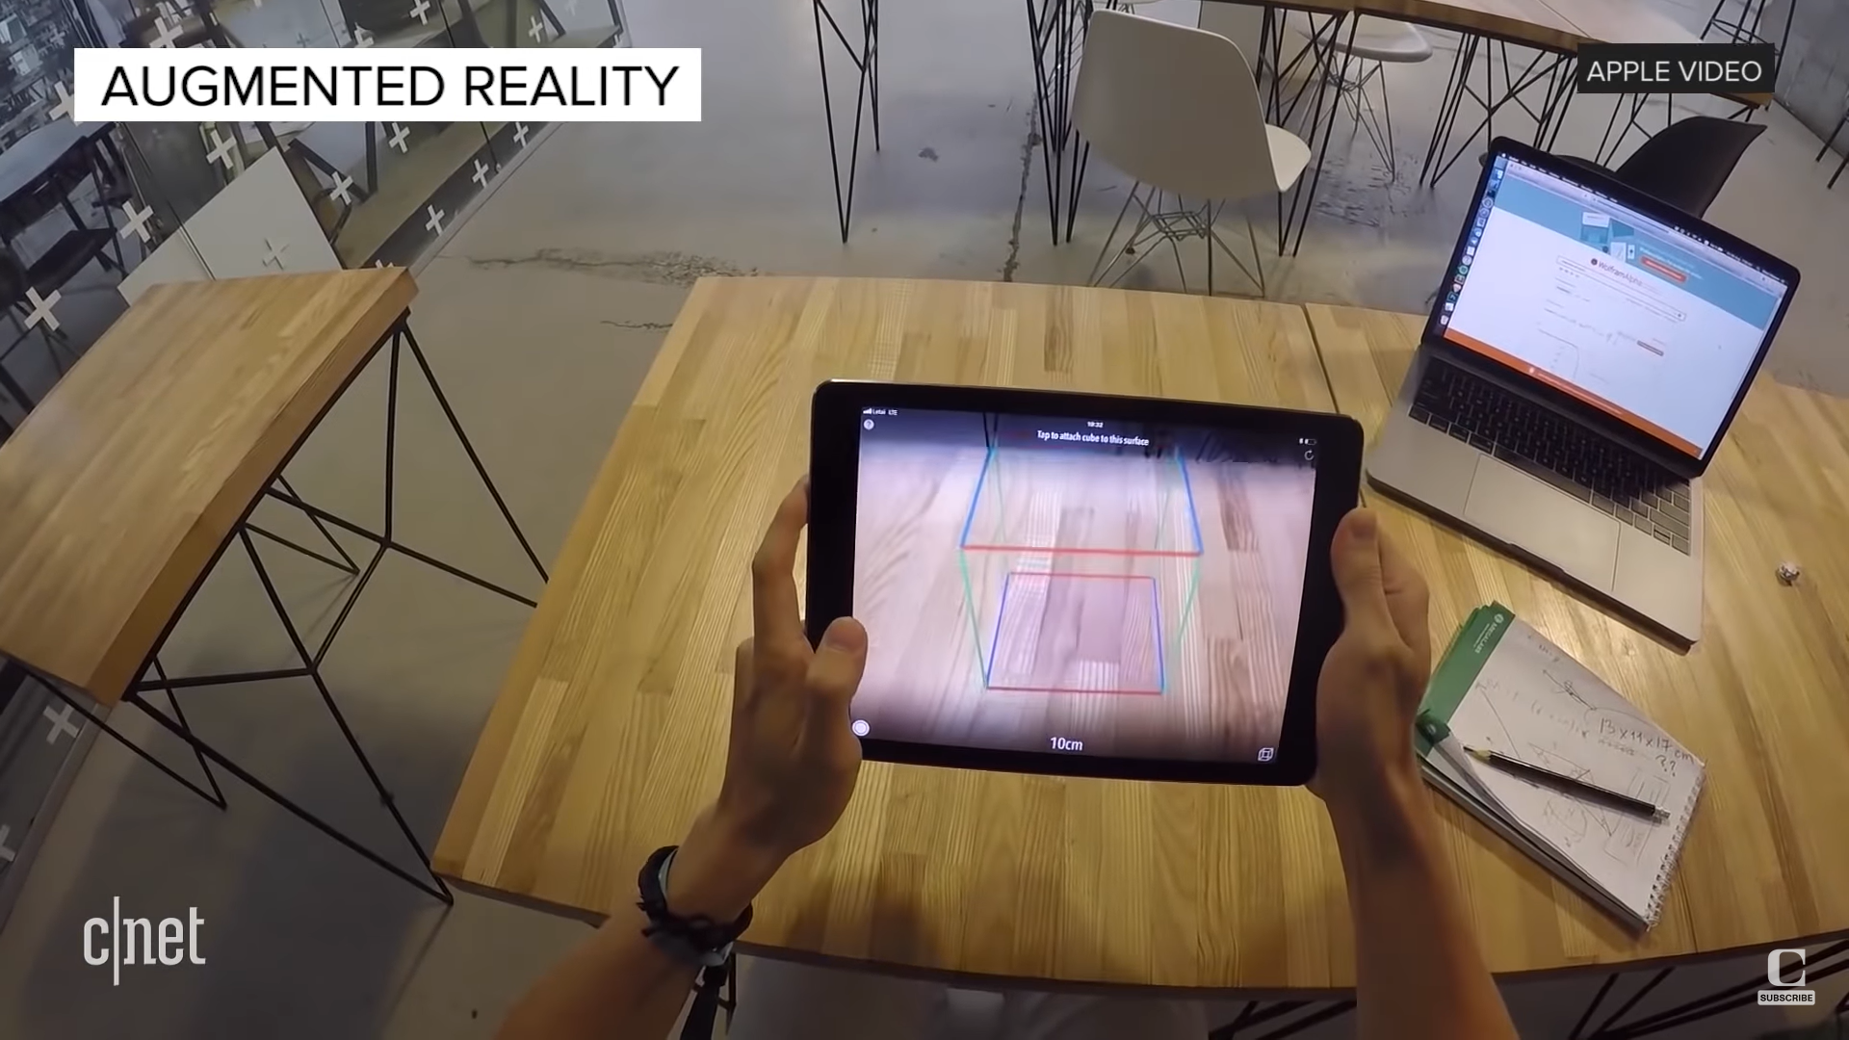
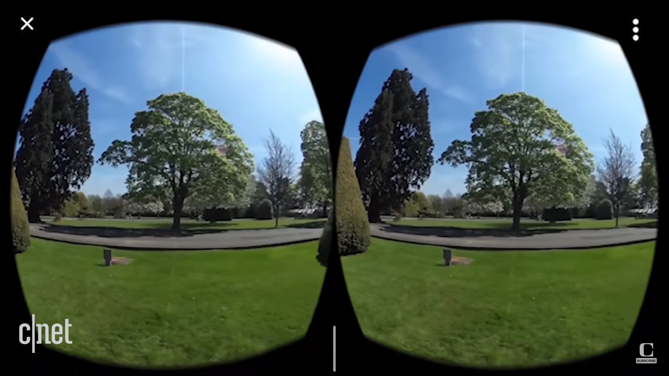
Augmented reality vs. virtual reality: AR and VR made clear
https://www.youtube.com/watch?v=NOKJDCqvvMk

Slide 16
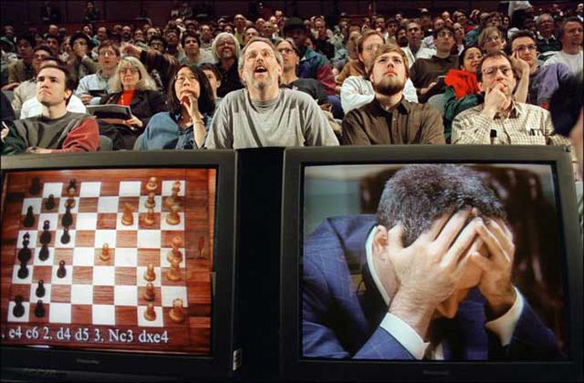
Mākslīgais intelekts (Artificial intelligence)
datorzinātņu un citu zinātņu nozare, kas pēta saprātīgu mašīnu izturēšanos, apmācību un pielāgošanos;
veids, kā iemācīt datoru, datora kontrolētu robotu vai programmatūru domāt līdzīgi, bet ne tādā veidā, kā to dara cilvēki;
tehnoloģija, kas imitē cilvēka inteliģenci u.c.
Jēdzienu "mākslīgais intelekts" 1956.g. ieviesa Džons Makartijs, tomēr sabiedrības plašāku atpazīstamību tas ieguva 1997.g., kad šaha mašīna Deep Blue uzvarēja pasaules čempionu Gariju Kasparovu.
https://www.tvnet.lv/4538005/ka-dators-sakava-saha-cempionu-gariju-kasparovu

Slide 17
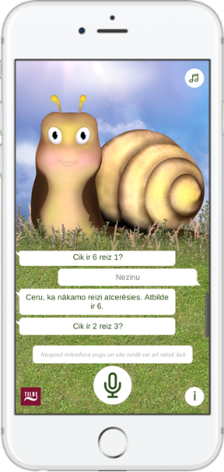
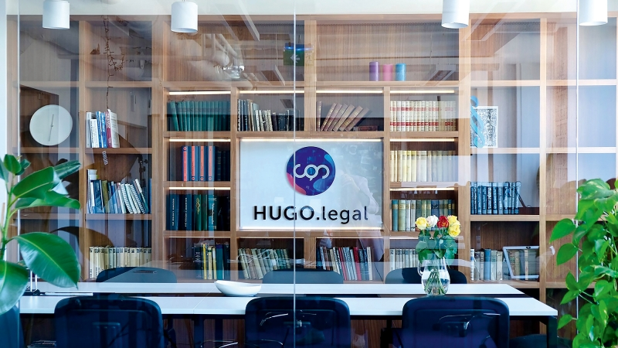
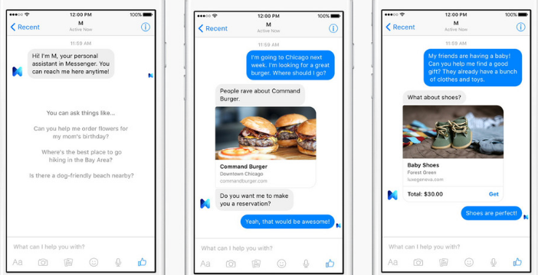
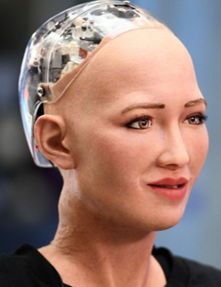
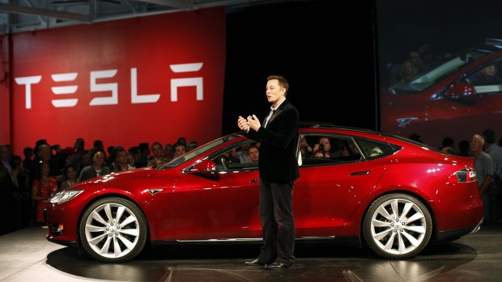
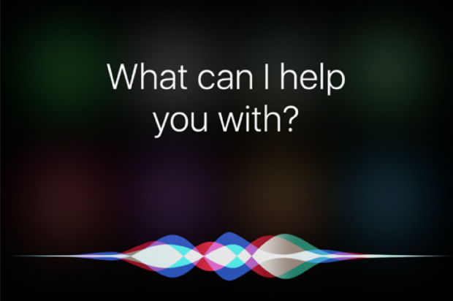
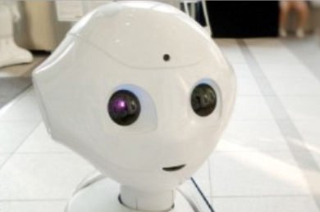
Tildes virtuālie asistenti Laura, Gliemezītis (Reizrēķins) un lācis Teo.
Robotjurists. Igaunijas juridisko tehnoloģiju jaunuzņēmumam Hugo.Legal jau ir 15 virtuālie asistenti, kas palīdz cīnīties ar parādu piedzinējiem, pieteikties alimentiem un risina citus jautājumus.
2017. gadā Saūda Arābija piešķīra pilsonību cilvēkveidīgam robotam "Sofija".

Slide 18
Zintis
Virtuālie
asistenti
Una
Ieva
Justs
Mona
Toms
Ēriks
Signe
Vendis
https://va.hugo.lv/directory

Slide 19
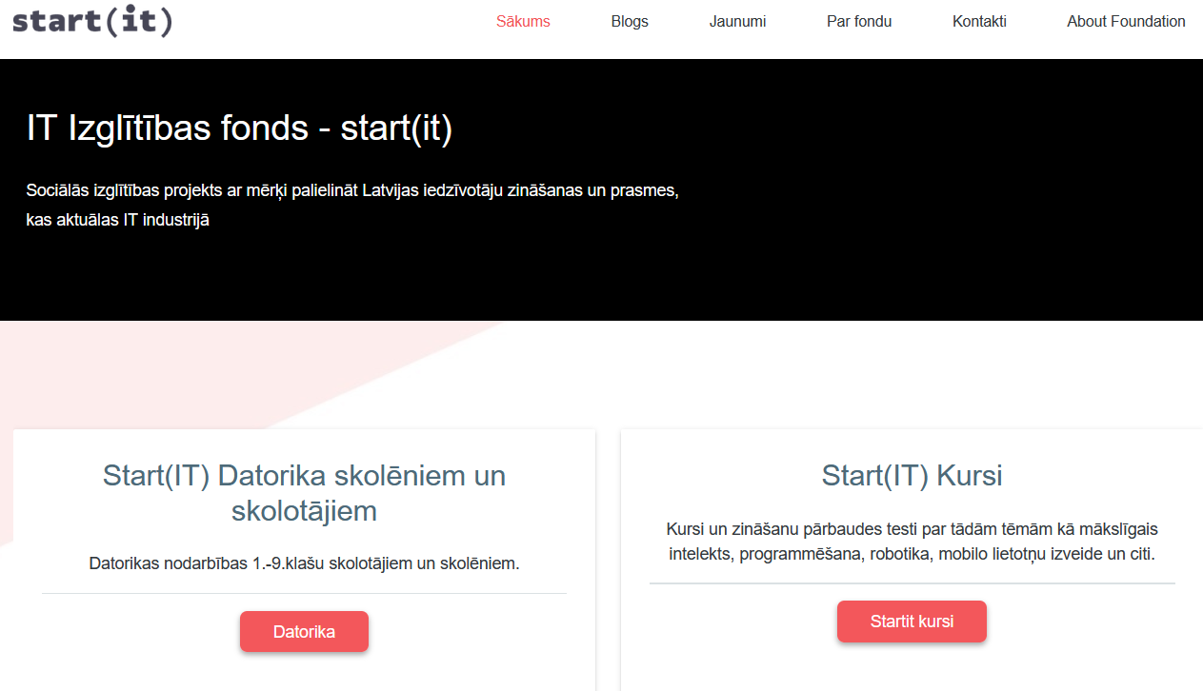
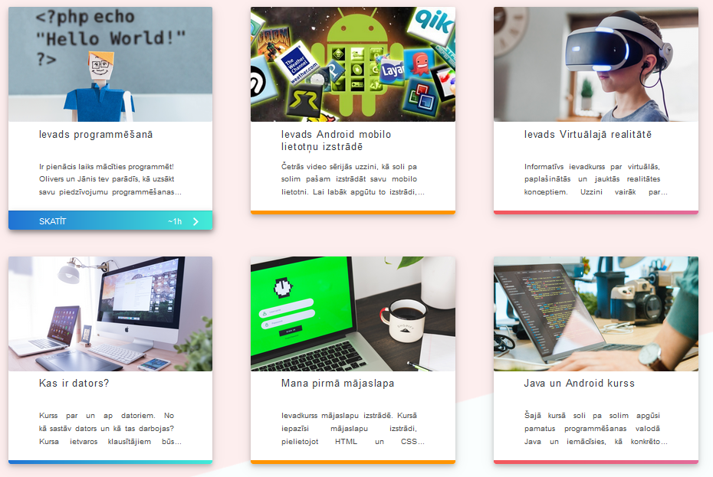
https://www.startit.lv/

Slide 20
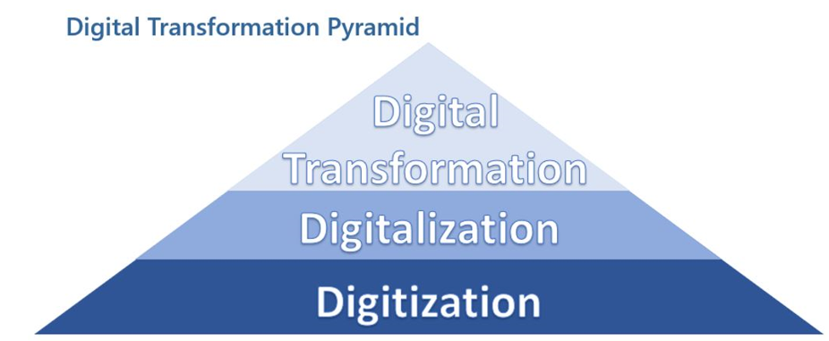
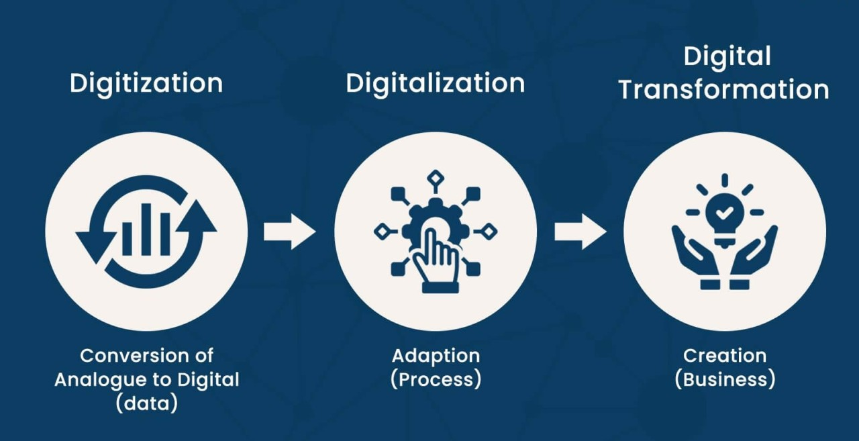
Digitalizācija un digitālā transformācija
https://www.arcweb.com/blog/what-digitization-digitalization-digital-transformation
https://www.linkedin.com/pulse/digitization-digitalization-digital-transformation-waseem-al-qawasmi

Slide 21
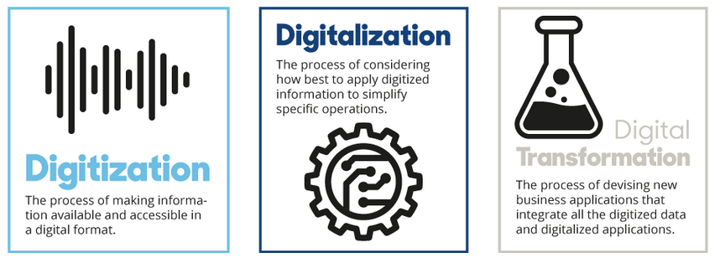
Digitālā transformācija - digitālo tehnoloģiju integrāciju visās uzņēmējdarbības jomās, tā veicina būtiskas izmaiņas uzņēmumu darbībā un sniedz pievienoto vērtību klientiem
Digitālā plaisa: tehnoloģijas ir, taču neprotam tās efektīvi izmantot …
Digitālā atstumtība
Digitālais analfabētisms
https://www.coresystems.net/blog/difference-between-digitization-digitalization-and-digital-transformation
https://mana.latvija.lv/digitala-transformacija-izaugsmes-iespeja-latvijai/

Slide 22
Digitalizācija
Digitālās transformācijas stratēģijas ziņā attīstītākās ir viesmīlības un banku nozares.
Digitālā gatavība ir augsta visās nozarēs, taču salīdzinoši zema tā ir būvniecībā, kā arī ražošanā un mediju nozarē.
Darbiniekiem un to attieksmei ir liela nozīme, ieviešot digitalizāciju uzņēmumā.
Pastāv ievērojama atšķirība starp esošo un vēlamo datu analīzes izmantošanas apjomu un kvalitāti, sevišķi augsta atšķirība ir enerģētikas un ražošanas uzņēmumos.
Klientu iesaiste, izmantojot digitālos kanālus, ir sekmīga viesmīlības un IT nozarē, kur jau vēsturiski klients un tā vajadzības bijušas pakalpojumu centrā.
Vadītāji visās nozarēs, izņemot apdrošināšanu, ir diezgan apmierināti ar informācijas drošības līmeni.
Asere, A. Digitalizāciju veicina eksports. 21.06.2019., Dienas Bizness

Slide 23
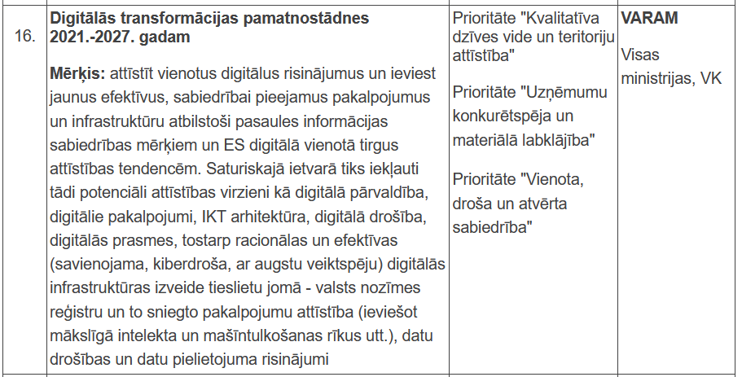
https://likumi.lv/ta/id/313037-par-nozaru-politiku-pamatnostadnem-2021-2027-gada-planosanas-periodam

Slide 24
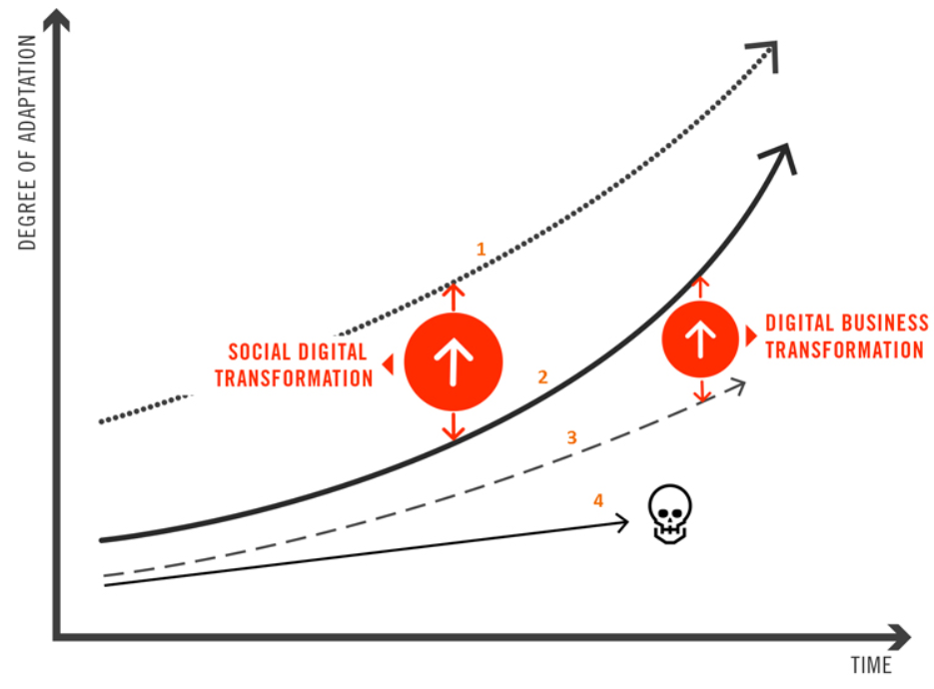
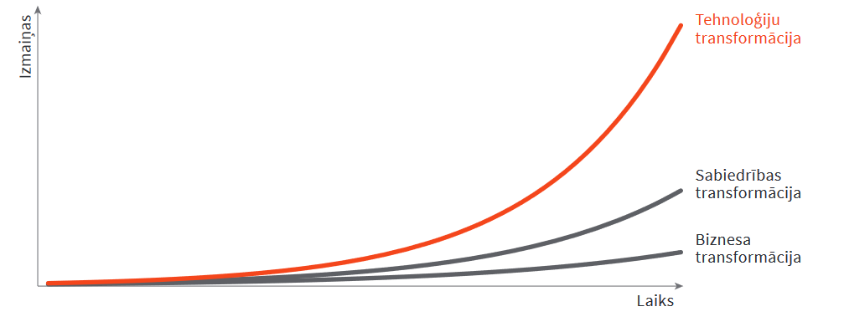
Digitālās transformācijas modelis
https://www.aoe.com/en/blog/the-digital-transformation-model-revisited-000206.html
Binde, J. (2019). Produktivitātes un digitalizācijas attīstības tendences Latvijā.
https://www.apgads.lu.lv/fileadmin/user_upload/lu_portal/apgads/PDF/Monografijas/Produktivitates_celsana/Produktivitate_4_Binde.pdf

Slide 25
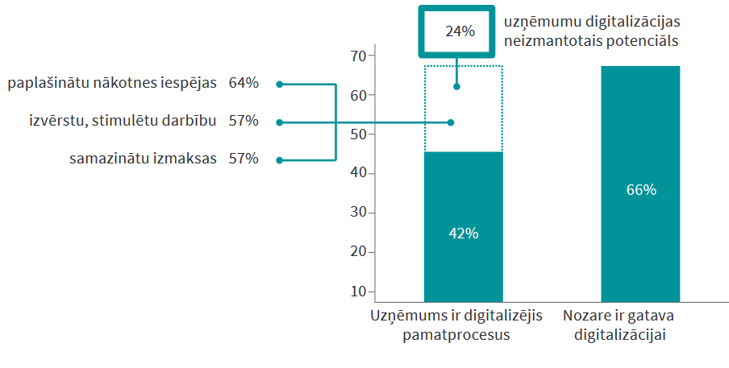
Uzņēmumu digitālā transformācija, potenciālais ieguvums
Binde, J. (2019). Produktivitātes un digitalizācijas attīstības tendences Latvijā.
https://www.apgads.lu.lv/fileadmin/user_upload/lu_portal/apgads/PDF/Monografijas/Produktivitates_celsana/Produktivitate_4_Binde.pdf

Slide 26
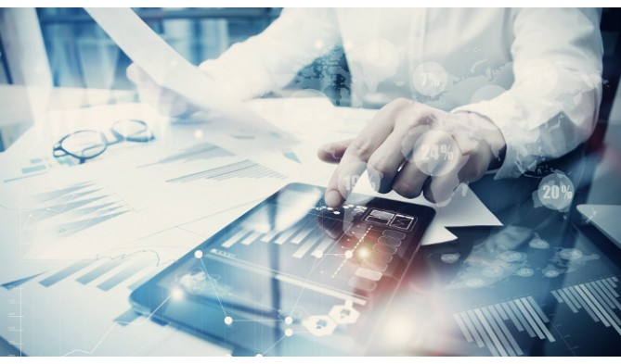
5K: ceļvedis uzņēmuma veiksmīgai digitālajai transformācijai
Klients
Komunikācija
Kanāli
Kompānija
Kultūra
https://businessnetwork.lv/ievads/izaugsme/digitala-transformacija-52857

Slide 27
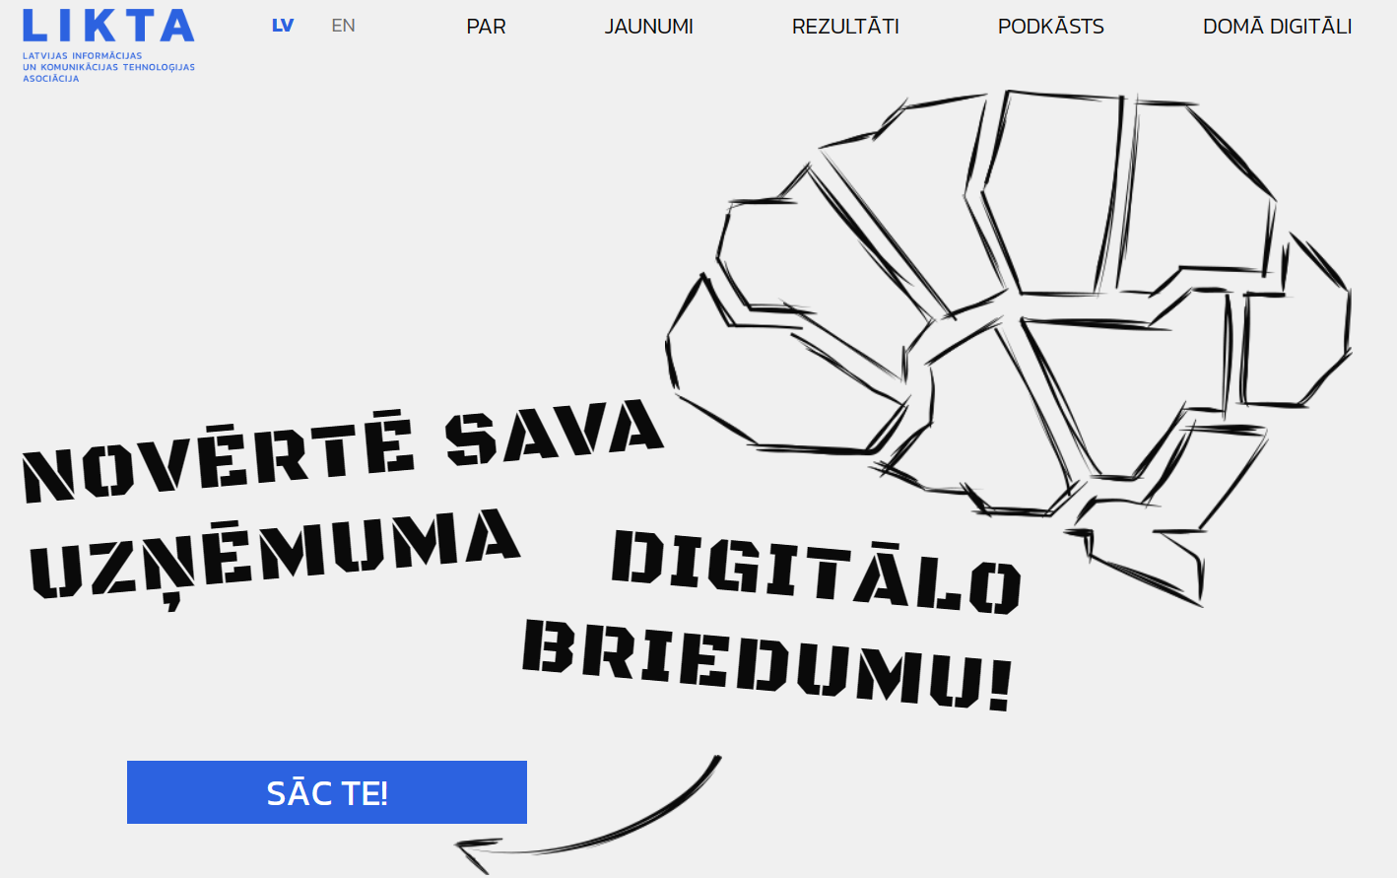
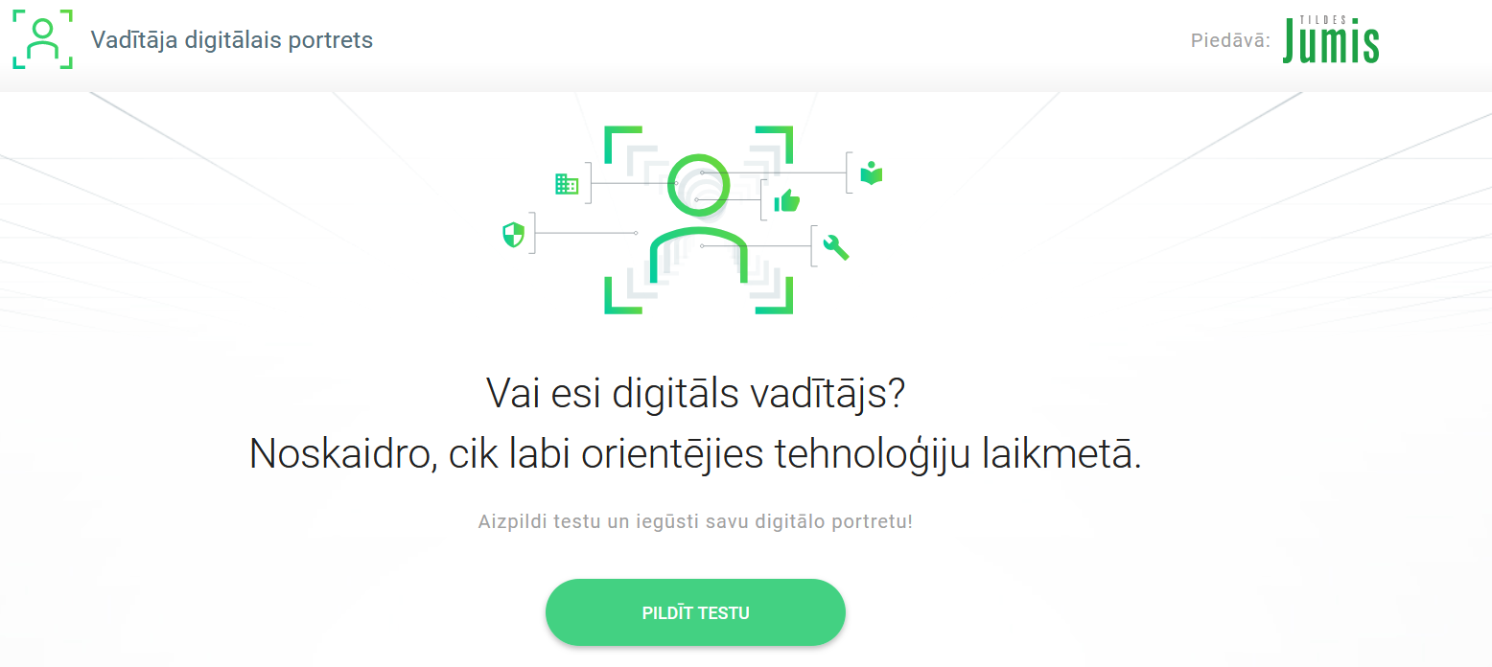
https://www.gudralatvija.lv/
https://digitalsvaditajs.lv

Slide 28
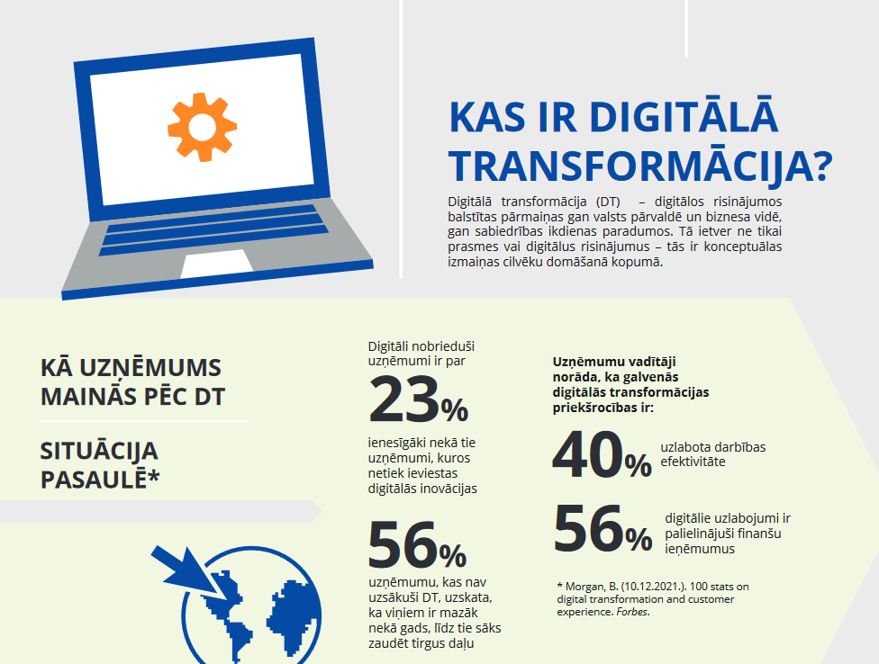
https://www.varam.gov.lv/lv/media/31682/download?attachment

Slide 29
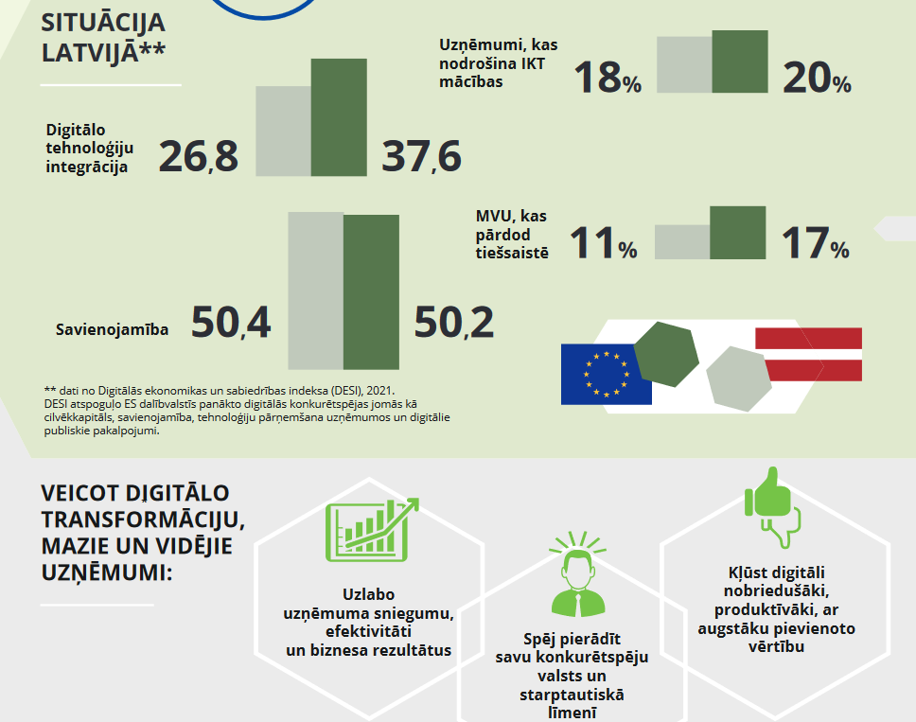
https://www.varam.gov.lv/lv/media/31682/download?attachment

Slide 30
https://www.varam.gov.lv/lv/media/31682/download?attachment

Slide 31
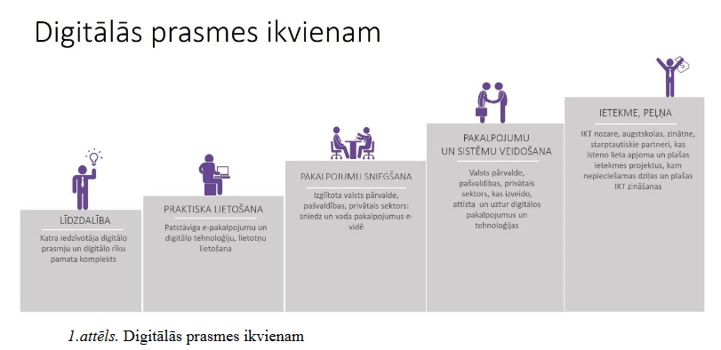
https://www.varam.gov.lv/lv/digitalas-transformacijas-pamatnostadnes-2021-2027gadam

Slide 32
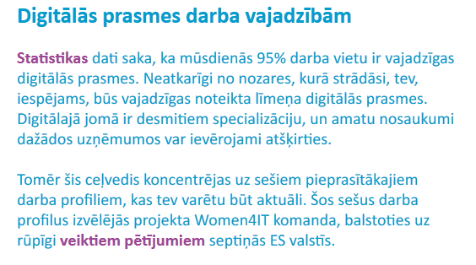
https://digitaljobs.women4it.eu/img/lang/lv/WP_G_Employment%20Toolkit_Latvia.pdf

Slide 33
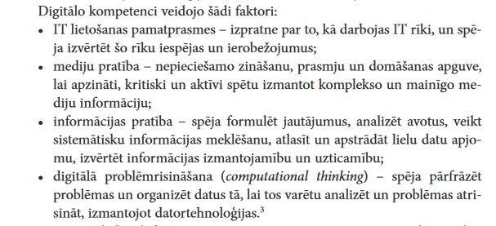
Digitālā kompetence
Spēja izmantot tehnoloģijas, lai iegūtu, uzkrātu, veidotu, novērtētu un apmainītos ar informāciju, lai droši komunicētu un līdzdarbotos sadarbības / sociālajos tīklos, izmantojot interneta un tehnoloģiju iespējas; spēja pārliecinoši un kritiski izmantot informācijas tehnoloģijas mācībās, darbā un brīvajā laikā.
https://www.siic.lu.lv/fileadmin/user_upload/lu_portal/projekti/siic/Kolektiva_monografija/8-nodala-Macisanas_Lietpratibai.pdf
http://www.muzizglitiba.lv/sites/default/files/muzizglitiba-Digitala-kompetence.pdf

Slide 34
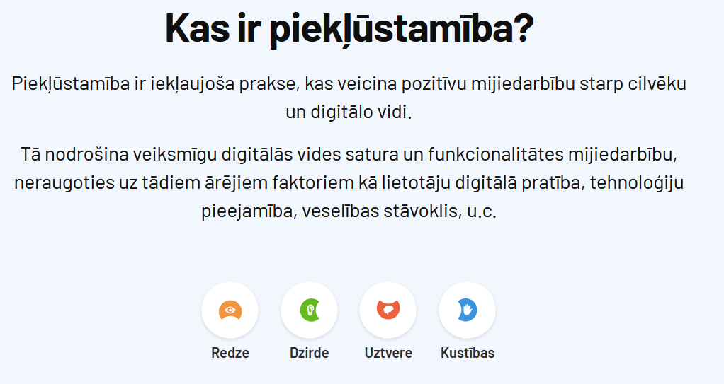
https://www.pieklustamiba.lv/

Slide 35
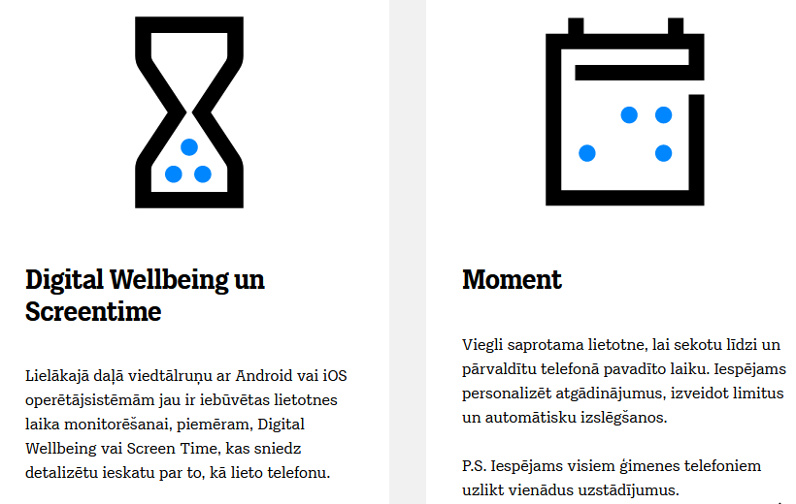
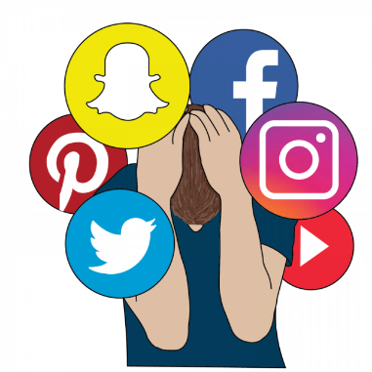
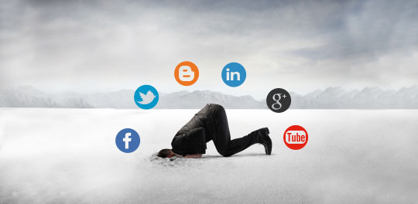
https://www.tele2.lv/digitalaisdetokss/
Rekomendē atrast laiku, ko nepavadīt tiešsaistē, ik pa laikam veikt digitālo detoksikāciju (digital detox), kā arī publicēt sociālajos medijos arī tādas lietas, kas nav perfektas, jo tad sociālie tīkli kļūst reālistiskāki un patiesāki, ne tikai perfektās dzīves atspoguļojums.

Slide 36
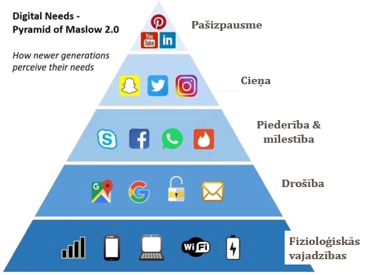
https://yourstory.com/mystory/maslows-hierarchy-of-needs-redefined-for-millenial

Slide 37
Digitālās inovācijas. Industriālā revolūcija
…pasaulē lielākajam taksometru uzņēmumam (Uber) nepieder automašīnas, pasaulē lielākais mediju pakalpojumu uzņēmums (Facebook) neveido savu saturu un pasaules lielākajam naktsmītņu uzņēmumam (Airbnb) nav viesnīcu numuru.

Slide 38
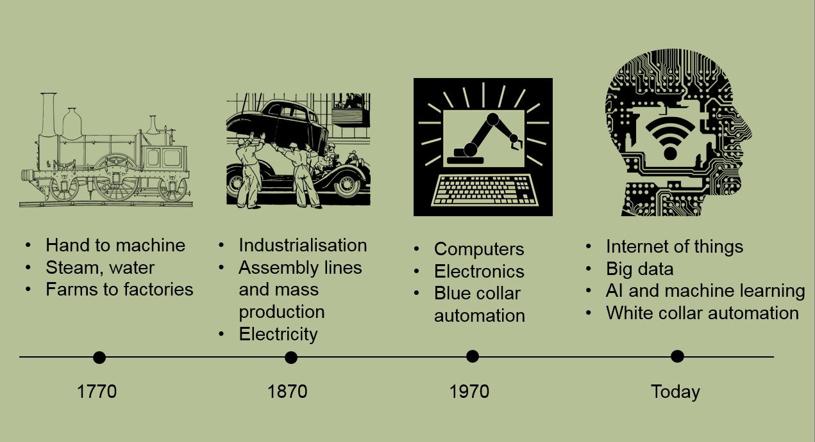
Digital transformation: The fourth industrial revolution
https://www.icaew.com/technical/technology/finance-in-a-digital-world/digital-transformation/digital-transformation-mega-trends
Industriālā revolūcija 4.0 - ar šo nosaukumu, kas parādījās Vācijā, tiek apzīmēta šobrīd notiekošā pāreja uz principiāli jaunu rūpniecības modeli, kurā dominēs, piemēram, robotizācija, mākslīgais intelekts, tā dēvētais lietu internets un viedās rūpnīcas, kam jānoved pie ražošanas intelektualizēšanas industriālos mērogos, līdz minimumam samazinot cilvēku līdzdalību ikdienas procesos.

Slide 39
https://knowhow.distrelec.com/manufacturing/is-your-business-ready-for-industry-5-0/

Slide 40
https://forbesbaltics.com/lv/tehnologijas/raksts/gudrarupnica
https://bit.ly/361v1wc
© I.Kotāne, 2021

Slide 41
Suri, Č. Digitālie nomadi. Ir Nauda. Oktobris/Novembris, 2020 (Nr.51)

Slide 42
Pirms papildināt digitālo klejotāju rindas, iepazīstieties ar šo sarakstu!
Jūs varat strādāt, izmantojot internetu.
Jūsu darbs nekur nepazudīs tuvāko sešu mēnešu laikā.
Jums nav bērnu vai arī ir, bet vēl neiet skolā.
Jums ir pietiekami daudz naudas, lai varētu izdzīvot divus mēnešus un nopirkt biļeti uz mājām.
Jums mājās nav tuvinieku, kurus nepieciešams pastāvīgi aprūpēt.
https://forbesbaltics.com/lv/tehnologijas/raksts/digitalie-klejotaji

Slide 43
Digitālās ekonomikas un sabiedrības indekss (DESI)
DESI ir tiešsaistes rīks, kas mēra ES dalībvalstu progresu ceļā uz digitālo ekonomiku un sabiedrību.
Digitālās prasmes ("cilvēkkapitāls“) | 25%
Savienojamība | 25%
Digitālo tehnoloģiju integrācija | 25%
Digitālie publiskie pakalpojumi | 25%

Slide 44
https://ec.europa.eu/digital-single-market/en/scoreboard/latvia

Slide 45
https://digital-strategy.ec.europa.eu/en/policies/desi-latvia

Slide 46
Paldies par uzmanību!

